Slide 1
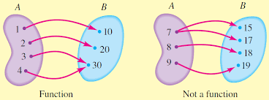
Relasi dan Fungsi Bagian 3
(Update 2026)
Bahan Kuliah
IF1220 Matematika Diskrit
Oleh: Rinaldi Munir
Program Studi Teknik Informatika
STEI - ITB

Slide 9
Relasi Kesetaraan
DEFINISI. Relasi R pada himpunan A disebut relasi kesetaraan atau relasi ekivalen (equivalence relation) jika R refleksif, setangkup dan menghantar.
Secara intuitif, di dalam relasi kesetaraan, dua benda berhubungan jika keduanya memiliki beberapa sifat yang sama atau memenuhi beberapa persyaratan yang sama.
Dua elemen yang dihubungkan dengan relasi kesetaraan dinamakan setara (equivalent).

Slide 10
Contoh 51: Misalkan A = himpunan mahasiswa dan R adalah relasi pada A sedemikian sehingga (a, b)∈R jika a satu angkatan dengan b.
→ R refleksif: setiap mahasiswa seangkatan dengan dirinya sendiri
→ R setangkup: jika a seangkatan dengan b, maka b pasti seangkatan dengan a.
→ R menghantar: jika a seangkatan dengan b dan b seangkatan dengan c, maka pastilah a seangkatan dengan c.
Dengan demikian, R adalah relasi kesetaraan. Setiap mahasiswa di dalam R setara satu sama lain (karena satu Angkatan)

Slide 11
Contoh-contoh relasi kesetaraan lainnya:
Relasi R = { (1, 1), (1, 3), (3, 1), (3, 3) pada A = {1, 3} adalah relasi kesetaraan karena R refleksif, setangkup, dan menghantar. Periksa!
Misalkan L adalah himpunan garis-garis pada bidang Euclidean dan R relasi pada L. Misalkan (a, b) ∈ R jika “garis a sejajar dengan garis b”. R adalah relasi kesetaraan karena refleksif, setangkup, dan menghantar. R refleksif karena setiap garis sejajar dengan dirinya sendiri. R setangkup karena jika garis a sejajar dengan b, maka b pasti sejajar dengan a. R menghantar karena jika a sejajar dengan b dan b sejajar dengan c maka pasti a sejajar dengan c.

Slide 12
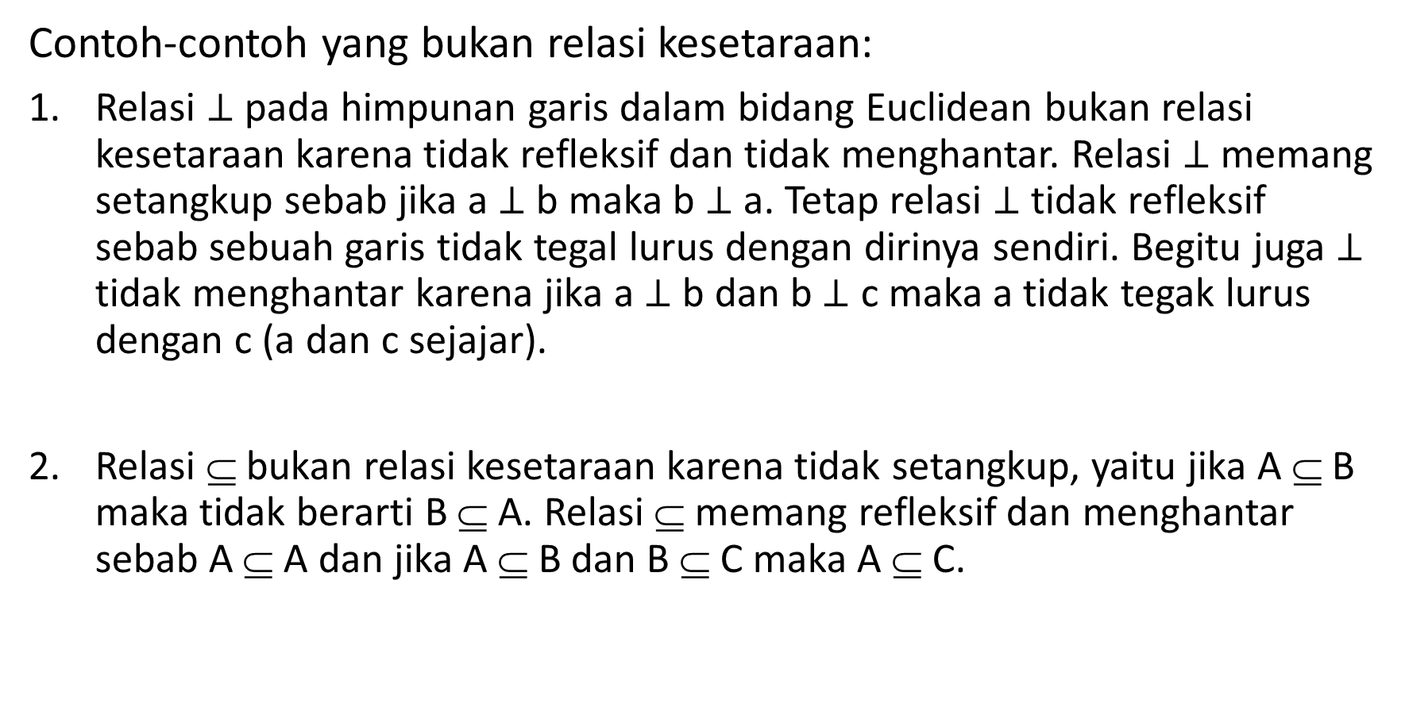
Contoh-contoh yang bukan relasi kesetaraan:
Relasi $⊥$ pada himpunan garis dalam bidang Euclidean bukan relasi kesetaraan karena tidak refleksif dan tidak menghantar. Relasi $⊥$ memang setangkup sebab jika a $⊥$ b maka b $⊥$ a. Tetap relasi $⊥$ tidak refleksif sebab sebuah garis tidak tegal lurus dengan dirinya sendiri. Begitu juga $⊥$ tidak menghantar karena jika a $⊥$ b dan b $⊥$ c maka a tidak tegak lurus dengan c (a dan c sejajar).
Relasi ⊆ bukan relasi kesetaraan karena tidak setangkup, yaitu jika A ⊆ B maka tidak berarti B ⊆ A. Relasi ⊆ memang refleksif dan menghantar sebab A ⊆ A dan jika A ⊆ B dan B ⊆ C maka A ⊆ C.

Slide 13
Relasi Pengurutan Parsial
DEFINISI. Relasi R pada himpunan S dikatakan relasi pengurutan parsial (partial ordering relation) jika ia refleksif, tolak-setangkup, dan menghantar.
Himpunan S bersama-sama dengan relasi R disebut himpunan terurut secara parsial (partially ordered set, atau poset), dan dilambangkan dengan (S, R).

Slide 14
Contoh 52. Relasi ≥ pada himpunan bilangan bulat positif adalah relasi pengurutan parsial.
Alasan:
Relasi ≥ refleksif, karena a ≥ a untuk setiap bilangan bulat a;
Relasi ≥ tolak-setangkup, karena jika a ≥ b dan b ≥ a, maka a = b;
Relasi ≥ menghantar, karena jika a ≥ b dan b ≥ c maka a ≥ c.
Contoh 53: Relasi “habis membagi” pada himpunan bilangan bulat adalah relasi pengurutan parsial.
Alasan: relasi “habis membagi” bersifat refleksif, tolak-setangkup, dan menghantar.

Slide 15
Secara intuitif, di dalam relasi pengurutan parsial, dua buah benda saling berhubungan jika salah satunya
- lebih kecil (lebih besar) daripada,
- atau lebih rendah (lebih tinggi) daripada lainnya
menurut sifat atau kriteria tertentu.
Istilah pengurutan menyatakan bahwa benda-benda di dalam himpunan tersebut diurutkan berdasarkan sifat atau kriteria tersebut.
Ada juga kemungkinan dua buah benda di dalam himpunan tidak berhubungan dalam suatu relasi pengurutan parsial. Dalam hal demikian, kita tidak dapat membandingkan keduanya sehingga tidak dapat diidentifikasi mana yang lebih besar atau lebih kecil.
Itulah alasan digunakan istilah pengurutan parsial atau pengurutan tak-lengkap

Slide 16
Klosur Relasi (closure of relation)
Contoh kasus 1: Relasi R = {(1, 1), (1, 3), (2, 3), (3, 2)} pada himpunan A = {1, 2, 3} tidak bersifat refleksif.
Bagaimana membuat relasi refleksif yang sesedikit mungkin dan mengandung R?

Slide 17
Tambahkan (2, 2) dan (3, 3) ke dalam R (karena dua elemen relasi ini yang belum terdapat di dalam R)
Relasi baru, S, mengandung R, yaitu
S = {(1, 1), (1, 3), (2, 2), (2, 3), (3, 2), (3, 3) }
Relasi S disebut klosur refleksif (reflexive closure) dari R.

Slide 18
Contoh kasus 2: Relasi R = {(1, 3), (1, 2), (2, 1), (3, 2), (3, 3)} pada himpunan A = {1, 2, 3} tidak setangkup.
Bagaimana membuat relasi setangkup yang sesedikit mungkin dan mengandung R?

Slide 19
Tambahkan (3, 1) dan (2, 3) ke dalam R
(karena dua elemen relasi ini yang belum terdapat di dalam S agar S menjadi setangkup).
Relasi baru, S, mengandung R:
S = {(1, 3), (3, 1), (1, 2), (2, 1), (3, 2), (2, 3), (3, 3)}
Relasi S disebut klosur setangkup (symmetric closure) dari R.

Slide 20
Misalkan R adalah relasi pada himpunan A. R dapat memiliki atau tidak memiliki sifat P, seperti refleksif, setangkup, atau menghantar.
Jika terdapat relasi S dengan sifat P yang mengandung R sedemikian sehingga S adalah himpunan bagian dari setiap relasi dengan sifat P yang mengandung R,
maka S disebut klosur (closure) atau tutupan dari R.

Slide 21
Klosur Refleksif
Misalkan R adalah sebuah relasi pada himpunan A.
Klosur refleksif dari R adalah R ∪ Δ, yang dalam hal ini
Δ = {(a, a) | a ∈ A}.

Slide 22
Contoh 54: Misalkan R = {(1, 1), (1, 3), (2, 3), (3, 2)} adalah relasi pada
A = {1, 2, 3}
maka
Δ = {(1, 1), (2, 2), (3, 3)},
sehingga klosur refleksif dari R adalah
R ∪ Δ = {(1, 1), (1, 3), (2, 3), (3, 2)} ∪ {(1, 1), (2, 2), (3, 3)}
= {(1, 1), (1, 3), (2, 2), (2, 3), (3, 2), (3, 3)}

Slide 23
Contoh 55: Misalkan R adalah relasi
{(a, b) | a ≠ b}
pada himpunan bilangan bulat.
Klosur refleksif dari R adalah
R ∪ Δ = {(a, b) | a ≠ b} ∪ {(a, a) | a ∈ Z}
= {(a, b) | a, b ∈ Z}

Slide 24
Klosur setangkup
Misalkan R adalah sebuah relasi pada himpunan A.
Klosur setangkup dari R adalah R ∪ R⁻¹, dengan R⁻¹ = {(b, a) | (a, b) ∈ R}.

Slide 25
Contoh 56: Misalkan R = {(1, 3), (1, 2), (2, 1), (3, 2), (3, 3)} adalah relasi pada A = {1, 2, 3},
maka
R⁻¹ = {(3, 1), (2, 1), (1, 2), (2, 3), (3, 3)}
sehingga klosur setangkup dari R adalah
R ∪ R⁻¹ = {(1, 3), (1, 2), (2, 1), (3, 2), (3, 3)} ∪
{(3, 1), (2, 1), (1, 2), (2, 3), (3, 3)}
= {(1, 3), (3, 1), (1, 2), (2, 1), (3, 2), (2, 3), (3, 3)}

Slide 26
Contoh 57: Misalkan R adalah relasi {(a, b) | a habis membagi b}
pada himpunan bilangan bulat.
Klosur setangkup dari R adalah
R ∪ R⁻¹ = {(a, b) | a habis membagi b} ∪ {(b, a) | b kelipatan a}
= {(a, b) | a habis membagi b atau b kelipatan a}

Slide 27
Klosur menghantar
Pembentukan klosur menghantar lebih sulit daripada dua buah klosur sebelumnya.
Contoh: R = {(1, 2), (1, 4), (2, 1), (3, 2)} adalah relasi A = {1, 2, 3, 4}.
R tidak transitif karena tidak mengandung semua pasangan (a, c) sedemikian sehingga (a, b) dan (b, c) di dalam R.
Pasangan (a, c) yang tidak terdapat di dalam R adalah (1, 1), (2, 2), (2, 4), dan (3, 1).

Slide 28
Penambahan semua pasangan ini ke dalam R sehingga menjadi
S = {(1, 2), (1, 4), (2, 1), (3, 2), (1, 1), (2, 2), (2, 4), (3, 1)}
tidak menghasilkan relasi yang bersifat menghantar karena, misalnya terdapat (3, 1) ∈ S dan (1, 4) ∈ S, tetapi (3, 4) ∉ S.

Slide 29
Klosur menghantar dari R adalah
R* = R ∪ R² ∪ R³ ∪ … ∪ R^{n}
Jika M_{R} adalah matriks yang merepresentasikan R pada sebuah himpunan dengan n elemen, maka matriks klosur menghantar R* adalah

Slide 30
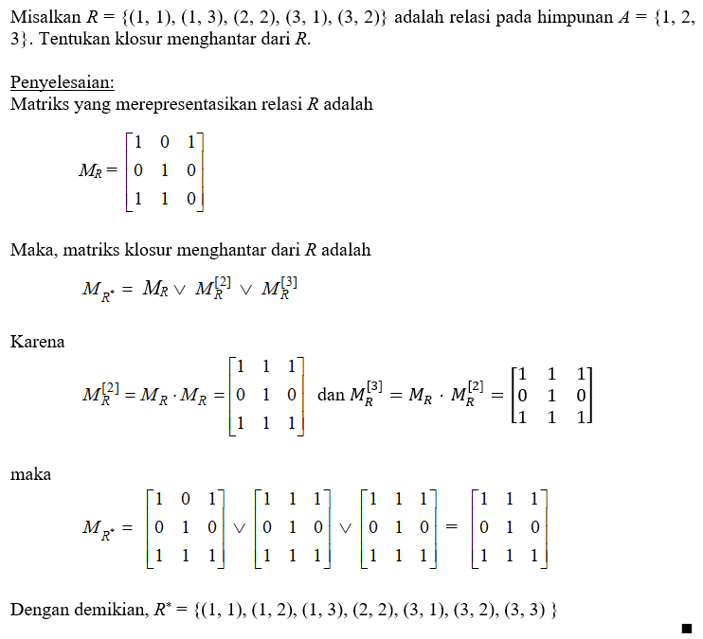
Contoh 58.

Slide 31
Aplikasi klosur menghantar
Klosur menghantar menggambarkan bagaimana pesan dapat dikirim dari satu kota ke kota lain baik melalui hubungan komunikasi langsung atau melalui kota antara sebanyak mungkin.

Slide 32
Misalkan jaringan komputer mempunyai pusat data di Jakarta, Bandung, Surabaya, Medan, Makassar, dan Kupang.
Misalkan R adalah relasi yang mengandung (a, b) jika terdapat saluran telepon dari kota a ke kota b.

Slide 33
Karena tidak semua link langsung dari satu kota ke kota lain, maka pengiriman data dari Jakarta ke Surabaya tidak dapat dilakukan secara langsung.
Relasi R tidak menghantar karena ia tidak mengandung semua pasangan pusat data yang dapat dihubungkan (baik link langsung atau tidak langsung).
Klosur menghantar adalah relasi yang paling minimal yang berisi semua pasangan pusat data yang mempunyai link langsung atau tidak langsung dan mengandung R. Oleh karena itu perlu ditambahkan link tambahan sehingga semua kota dapat terhubung langsung atau melalui kota antara.

Slide 34
Latihan (UTS 2025) Sebuah maskapai penerbangan melayani empat kota seperti pada tabel di bawah ini. Misalkan (a, b) ∈ R jika ada rute penerbangan dari kota a ke kota b.
Asal | Tujuan
Jakarta | Medan
Jakarta | Surabaya
Medan | Surabaya
Surabaya | Makassar
Makassar | Medan
Tuliskan matriks yang merepresentasikan relasi R
Gambarkan graf berarah yang merepresentasikan R
(c) Misalkan pihak maskapai perlu membuat rute tambahan sedemikan sehingga, berdasarkan rute yang sudah ada, antara dua kota terdapat rute penerbangan langsung atau melalui satu kota antara. Carilah relasi paling minimal sehingga antara dua kota terdapat rute penerbangan langsung atau melalui satu kota antara.

Slide 35
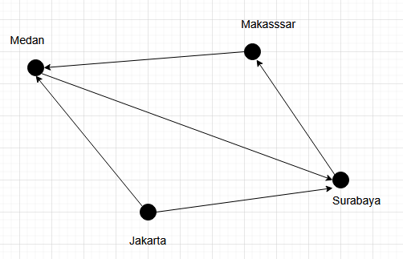
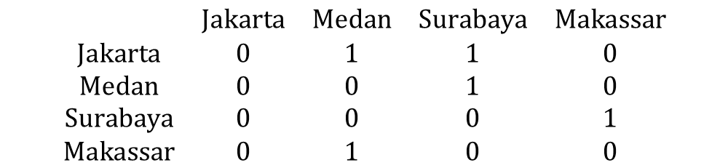
Jawaban:
(a) Dan (b)
R = {(Jakarta, Medan), (Jakarta, Surabaya), (Medan, Surabaya), (Surabaya, Makassar), (Makassar, Medan)}
$$\begin{matrix} & Jakarta & Medan & Surabaya & Makassar \\ Jakarta & 0 & 1 & 1 & 0 \\ Medan & 0 & 0 & 1 & 0 \\ Surabaya & 0 & 0 & 0 & 1 \\ Makassar & 0 & 1 & 0 & 0\end{matrix}$$

Slide 36
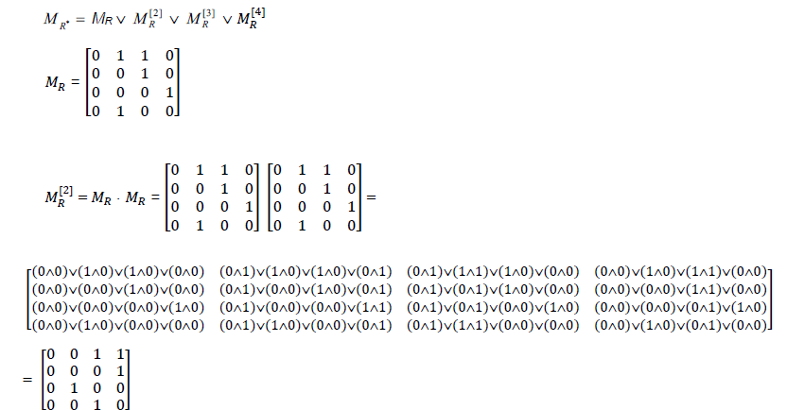
(c) Relasi paling minimal sehingga antara dua kota terdapat rute penerbangan langsung atau melalui kota antara adalah klosur menghantar dari relasi R.
Klosur menghantar dari relasi R adalah R* = R ∪ R² ∪ R³ ∪ R⁴
Jika M_{R} adalah matriks yang merepresentasikan R, maka maka matriks klosur menghantar R* adalah

Slide 37
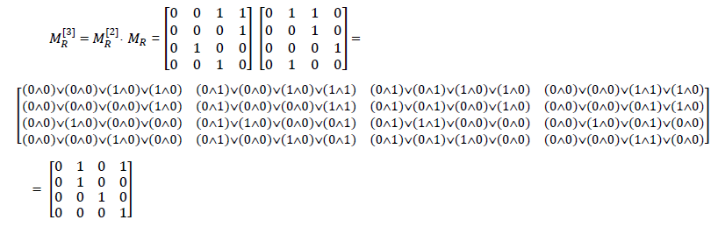
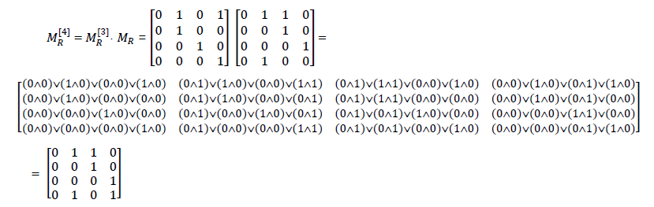

Slide 38
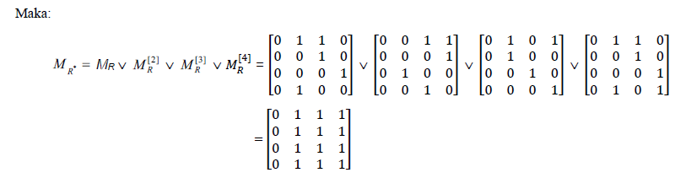
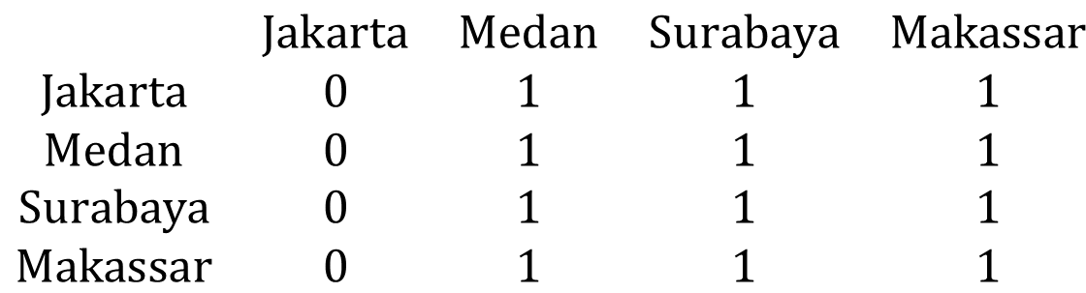
$$\begin{matrix} & Jakarta & Medan & Surabaya & Makassar \\ Jakarta & 0 & 1 & 1 & 1 \\ Medan & 0 & 1 & 1 & 1 \\ Surabaya & 0 & 1 & 1 & 1 \\ Makassar & 0 & 1 & 1 & 1\end{matrix}$$

Slide 39
Jadi, R* = {(Jakarta, Medan), (Jakarta, Surabaya), (Jakarta, Makassar), (Medan, Medan), (Medan, Surabaya), (Medan, Makassar), (Surabaya, Medan), (Surabaya, Surabaya), (Surabaya, Makassar), (Makassar, Medan), (Makassar, Surabaya), (Makassar, Makassar)}
Dengan asumsi tidak ada penerbangan dari kota yang sama ke kota yang sama, maka (Medan, Medan), (Surabaya, Surabaya), dan (Makassar, Makassar) bisa dibuang dari R*, sehingga
R* = {(Jakarta, Medan), (Jakarta, Surabaya), (Jakarta, Makassar), (Medan, Surabaya), (Medan, Makassar), (Surabaya, Medan), (Surabaya, Makassar), (Makassar, Medan), (Makassar, Surabaya)}
Asal | Tujuan
Jakarta | Medan
Jakarta | Surabaya
Jakarta | Makassar
Medan | Surabaya
Medan | Makassar
Surabaya | Makassar
Surabaya | Medan
Makassar | Medan
Makassar | Surabaya

Slide 40
Latihan (Kuis 2021). Buatlah klosur refleksif, klosur setangkup, dan klosur menghantar dari relasi R = {(1,2), (2,1), (2, 3), (3,3)} pada himpunan S = {1,2,3}.
Jawaban:
(a) Klosur refleksif
Klosur refleksif dari R adalah R ∪ Δ
Δ = {(a, a) | a ∈ A}
Δ = {(1, 1), (2, 2), (3, 3)}
R ∪ Δ = {(1,2), (2,1), (2, 3), (3,3)} ∪ {(1, 1), (2, 2), (3, 3)}
R ∪ Δ = {(1, 1), (1,2), (2,1), (2, 2), (2, 3), (3,3)}
(b) Klosur setangkup
Klosur setangkup dari R adalah R ∪ R⁻¹
R⁻¹ = {(b, a) | (a, b) ∈ R}
R⁻¹ = {(2, 1), (1, 2), (3, 2), (3, 3)}
R ∪ R⁻¹ = {(1,2), (2,1), (2, 3), (3,3)} ∪ {(2, 1), (1, 2), (3, 2), (3, 3)}
R ∪ R⁻¹ = {(1,2), (2,1), (2, 3), (3, 2), (3,3)}

Slide 41




(c) Klosur menghantar
Matriks yang merepresentasikan relasi R adalah
Klosur menghantar dari R adalah R* = R ∪ R² ∪ R³
Matriks klosur menghantar R* adalah M_{R*} = M_{R} ∨ M_{R}² ∨ M_{R}³
Dicari dahulu nilai M_{R2} dan M_{R3} :
Maka didapatkan
Dari matriks klosur menghantar, didapatkan klosur menghantar dari R yaitu R* = {(1, 1), (1, 2), (1, 3), (2, 1), (2, 2), (2, 3), (3, 3)}

Slide 42
Latihan (Soal Kuis 2020) Misalkan terdapat suatu relasi 𝑅, dalam hal ini 𝑅 = {(1,3),(2,1),(2,2),(3,1)} pada himpunan 𝐴={1,2,3}. Carilah klosur menghantar dari R.
(jawaban ada pada halaman berikut)

Slide 43
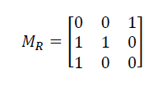
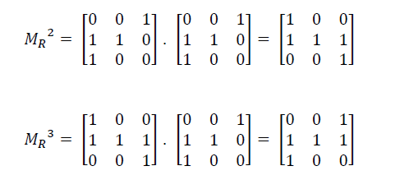
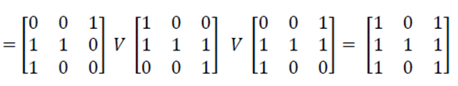

Jawaban:
Matriks yang merepresentasikan relasi R adalah
maka matriks klosur menghantar dari R adalah R* = R ∪ R² ∪ R³
sehingga
Dari matriks klosur menghantar, didapatkan klosur menghantar dari R yaitu R* = {(1, 1), (1, 3), (2, 1), (2, 2), (2, 3), (3,1), (3, 3)}
$$M_{R^{∗}}$$

Slide 44
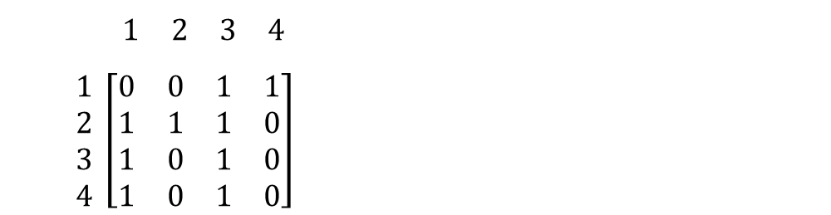
Latihan (Soal UTS 2022) Terdapat sebuah relasi R pada himpunan A = {1, 2, 3, 4}, yang direpresentasikan dengan matriks sebagai berikut
$\begin{matrix}1 & 2 & 3 & 4\end{matrix}$
$\begin{matrix}1 \\ 2 \\ 3 \\ 4\end{matrix} \left[\begin{matrix}0 & 0 & 1 & 1 \\ 1 & 1 & 1 & 0 \\ 1 & 0 & 1 & 0 \\ 1 & 0 & 1 & 0\end{matrix}\right]$
Jelaskan apakah relasi R tersebut relasi pengurutan parsial atau tidak, dengan melihat semua sifat relasi pengurutan parsial.
Buatlah klosur relasi dari relasi R, sehingga bersifat relasi kesetaraan.
Jika pada himpunan A tersebut dibuat relasi biner ke himpunan B = {1, 8, 27, 64} berupa relasi S = {(1,1), (2,8), (3,27), (4,64)}; tentukan apakah relasi tersebut merupakan fungsi berkoresponden satu-ke-satu atau bukan. Jelaskan jawaban anda.
(jawaban ada pada halaman berikut)

Slide 45
Jawaban:
(a) Defenisi: Relasi R bersifat pengurutan parsial jika relasi tersebut refleksif, menghantar, dan tolak setangkup.
Relasi R pada soal di atas tidak refleksif karena (1,1) dan (4,4) tidak menjadi elemennya. Relasi R tidak menghantar karena terdapat (2,1) dan (1,4) tetapi tidak ada elemen (2,4). Relasi R tidak tolak setangkup karena terdapat (1,3) dan (3,1) tapi 1 ≠ 3. Jadi R bukan relasi pengurutan parsial
(b) Agar bersifat relasi kesetaraan, maka relasi harus memiliki sifat refleksif, menghantar, dan setangkup.
Agar bersifat refleksif, buat klosur refleksif.
Klosur refleksif: T = R U ∆ = {(1,1),(1,3),(1,4),(2,1),(2,2),(2,3),(3,1),(3,3),(4,1),(4,3),(4,4)}
Relasi T belum setangkup, karena ada (2,1) tapi tidak ada (1,2), ada (2,3) tapi tidak ada (3,2), jadi harus dibuat klosur setangkup
Agar bersifat setangkup, buat klosur setangkup dari hasil klosur refleksif.
V = T U T⁻¹ = {(1,1),(1,3),(1,4),(2,1),(2,2),(2,3),(3,1),(3,3),(4,1),(4,3),(4,4)} U
{(1,1),(3,1),(4,1),(1,2),(2,2),(3,2),(1,3),(3,3),(1,4),(3,4),(4,4)}
= {(1,1),(1,2),(1,3),(1,4),(2,1),(2,2),(2,3),(3,1),(3,2),(3,3),(3,4),(4,1),(4,3),(4,4)}

Slide 46
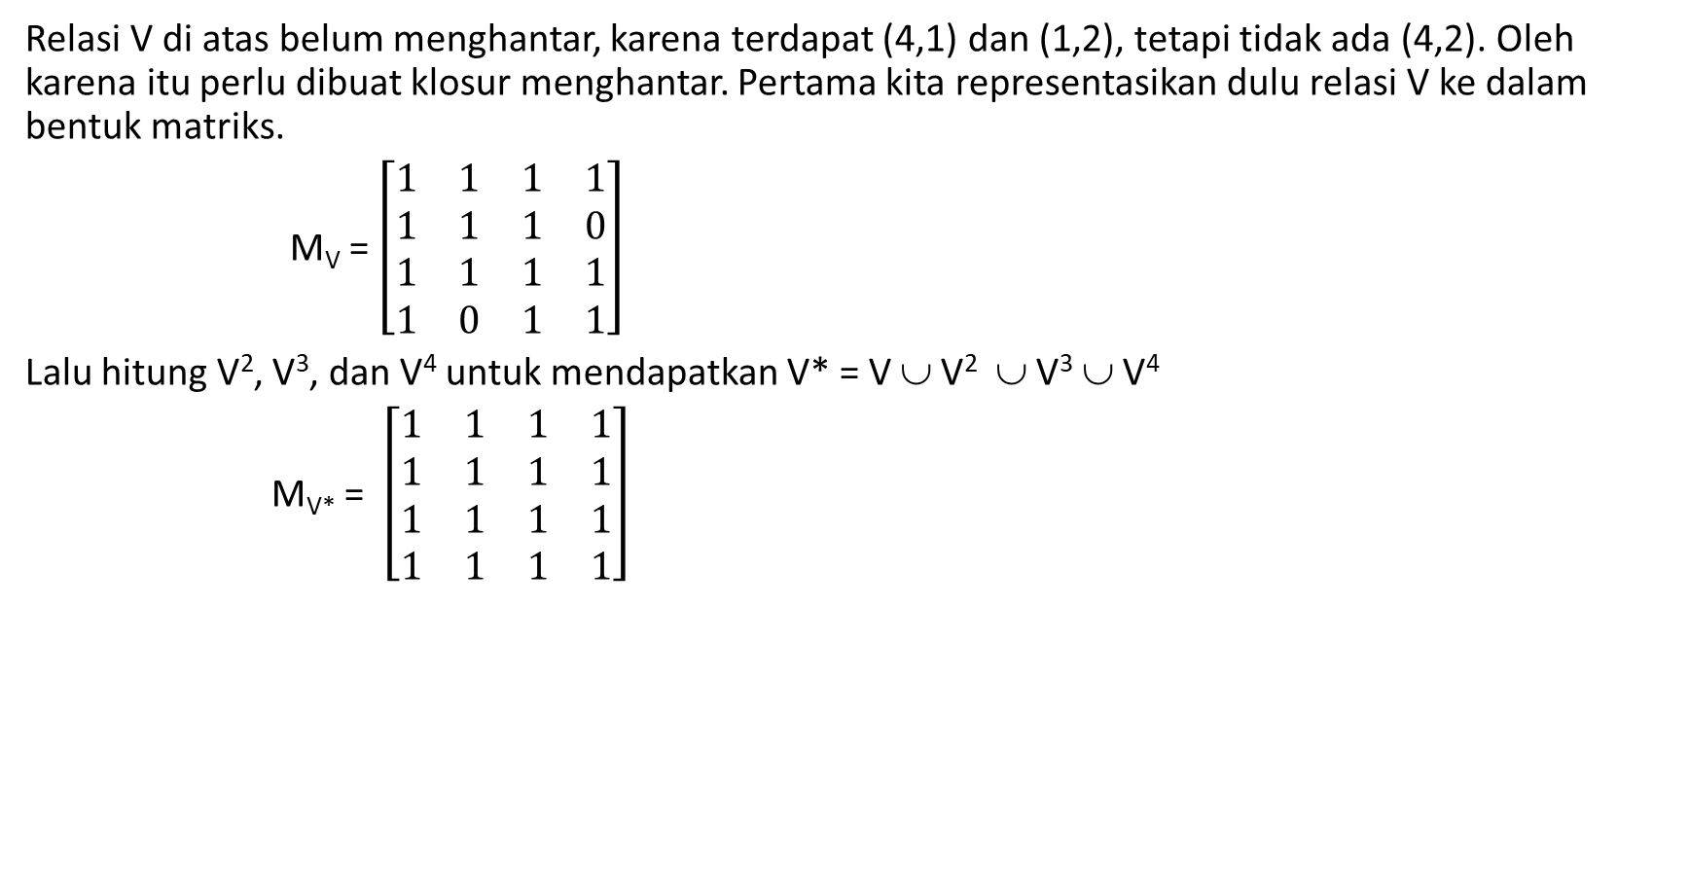
Relasi V di atas belum menghantar, karena terdapat (4,1) dan (1,2), tetapi tidak ada (4,2). Oleh karena itu perlu dibuat klosur menghantar. Pertama kita representasikan dulu relasi V ke dalam bentuk matriks.
M_{V} = $\left[\begin{matrix}1 & 1 & 1 & 1 \\ 1 & 1 & 1 & 0 \\ 1 & 1 & 1 & 1 \\ 1 & 0 & 1 & 1\end{matrix}\right]$
Lalu hitung V², V³, dan V⁴ untuk mendapatkan V* = V ∪ V² ∪ V³ ∪ V⁴
M_{V*} = $\left[\begin{matrix}1 & 1 & 1 & 1 \\ 1 & 1 & 1 & 1 \\ 1 & 1 & 1 & 1 \\ 1 & 1 & 1 & 1\end{matrix}\right]$
Dari matriks klosur menghantar, didapatkan klosur menghantar dari R yaitu
R* = {(1, 1), (1, 2), (1, 3), (1, 4), (2, 1), (2,2), (2, 3), (2, 4), (3, 1), (3, 2), (3, 3), (3, 4)
(4, 1), (4, 2), (4, 3), (4, 4) }
Jadi, relasi R yang bersifat kesetaraan adalah R* di atas.

Slide 47
(c) S = {(1,1), (2,8), (3,27), (4,64)}
Relasi S merupakan fungsi, karena setiap elemen di A dihubungkan dengan tepat 1 elemen di B.
Relasi S bersifat satu-ke-satu atau injektif karena setiap elemen didalam A tidak ada yang memiliki bayangan yang sama.
Relasi S bersifat pada atau surjektif karena setiap elemen B merupakan bayangan dari elemen di A.
Jadi relasi S merupakan fungsi yang berkoresponden satu-ke-satu karena bersifat bijektif (injektif dan surjektif).

Slide 48
Latihan mandiri. Carilah relasi terkecil yang mengandung relasi {(1,1), (1,2), (2,2), (3,1)} dan bersifat menghantar dan refleksif sekaligus (Petunjuk: Kata kuncinya adalah klosur!).
Kerjakan soal ini!

Slide 49
TAMAT

